Slide 1

Программа по развитию
Социального предпринимательства
Руководитель направления по корпоративной социальной ответственности
Миронова Ольга Ивановна

Slide 2



ОМК
Корпоративная социальная политика ОМК
Создает совершенные и продуманные решения в важнейших отраслях экономики, предлагает клиентам в России и за рубежом рядовые и инновационные продукты
Промышленная безопасность, охрана труда и защита окружающей среды
Содействие социально- экономическому развитию регионов присутствия
Развитие и социальная поддержка персонала
Ответственное ведение бизнеса
Программа по развитию Социального предпринимательства

Slide 3
ОМК
Цели устойчивого развития ООН
ОМК следует глобальным целям устойчивого развития для решения актуальных для современного общества проблем. Компания опирается в своей работе на цели, принятые в 2015 г. государствами-членами ООН. Они направлены на ликвидацию нищеты, сохранение ресурсов планеты и обеспечение благополучия для всех. Для достижения целей в области устойчивого развития необходимы совместные усилия правительств, частного сектора и гражданского общества. Конкурс «ОМК-Партнерство» соответствуют ряду целей УР (1, 2, 11, 13, 17):
Реализация разносторонних социальных проектов, направленных на тиражирование эффективных практик поддержки детей и семей с детьми, находящихся в трудной жизненной ситуации, на повышение качества жизни людей старшего поколения (1,2 УР),
Обеспечение устойчивости городам и населенным пунктам. Повышение качества жизни в городах, развитие транспортной, инженерной и социальной инфраструктуры, решение экологических проблем (11 УР),
Борьба с изменением климата, внедрение наилучших доступных технологий, совершенствование системы обращения с отходами, внедрение новых экологических стандартов (13 УР),
Развитие партнерства в интересах устойчивого развития (17 УР).
Программа по развитию Социального предпринимательства

Slide 4

OMK
Программа по развитию социального предпринимательства «Начни свое дело»
Цель конкурса – представление лучших российских практик в сфере социального предпринимательства, содействие развитию малого бизнеса на территории малых городов, предоставление возможности жителям города заявить о собственных социальных идеях (получить дальнейшую финансовую поддержку на их реализацию), создание площадки для общения и взаимодействия различным по сферам деятельности и статусу участникам, объединенным стремлением решать общие для региона социальные проблемы.
Партнеры:
Предприятия ОМК
Центры инноваций
социальной сферы
Бизнес-инкубаторы
Представители
Администраций
Региональные министерства
Программа по развитию Социального предпринимательства

Slide 5
OMK
Программа по развитию социального предпринимательства «Начни свое дело» Компоненты
01
Установочная конференция
02
Образовательная программа
03
Грантовый конкурс проектов в сфере социального предпринимательства
04
Акселератор социальных бизнес-проектов
Программа по развитию Социального предпринимательства

Slide 6

OMK
Программа по развитию социального предпринимательства «Начни свое дело»
ОБЩИЕ РЕЗУЛЬТАТЫ 2016-2021 гг.:
569
45
205
370
40
810
обучилось ИП, НКО в т.ч. физических лиц
заявок
получено
млн. рублей финансирование
программы
проектов
поддержано
создано рабочих мест
млн. рублей
привлечено
Программа по развитию Социального предпринимательства

Slide 7
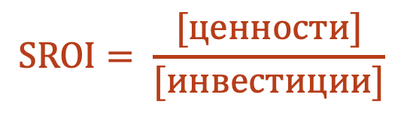
ОМК
Что такое SROI
СОЦИАЛЬНЫЙ ВОЗВРАТ НА ИНВЕСТИЦИИ (SROI) – это методика оценки воздействия, которая
анализирует результаты, которые важны для стейкхолдеров
рассказывает о том, как происходят изменения
учитывает три вида ценностей – социальные, экономические и экологические
использует денежные единицы, чтобы рассказать о ценности изменений
ПРИНЦИПЫ ОЦЕНКИ МЕТОДОМ SROI
Вовлекать стейкхолдеров
Понимать что меняется
Оценивать только то, что важно
Анализировать только существенные результаты
Не преувеличивать свой вклад
Действовать прозрачно
Подтверждать полученные результаты
Управлять воздействием
ПОКАЗАТЕЛЬ SROI
$$SROI= \frac{[ценности]}{[инвестиции]}$$
Программа по развитию Социального предпринимательства

Slide 8
ОМК
Привлеченное финансирование (за весь период программы)
Не менее 40 млн. рублей
привлеченное финансирование, включая:
  15,396 млн. рублей – региональные и муниципальные субсидии
  5 млн. рублей - гранты (Ростуризм, ФПГ, Фонд Тимченко и т.п. )
  Частные инвестиции по данным опроса предпринимателей составили не менее
  20 млн. рублей (на основе ответов 21 СП)
Привлеченное финансирование
Распределение софинасирования по городам
Чусовой
Выкса
​ Благовещенск
не менее 9 млн. руб.​
не менее 12 млн. руб.
не менее 8 млн. руб.​
Программа по развитию Социального предпринимательства

Slide 9
ОМК
Финансовые результаты предпринимателей: динамика выручки
Динамика выручки
По информации 13 СП
С 2018 по 2019 выручка росла у 6 из 8 СП. Есть примеры роста в 4, в 5 и в 9 раз за год.
С 2019 по 2020 выручка выросла у 6 из 13 СП, от 25 % до 100%. В одном случае в 9 раз.
У 5 из 13 объем выручки снизился от 7% до 90%.
Примеры СП с растущей выручкой
Академия развития интеллекта «Амакидс» (Выкса). С момента открытия в 2018 году выручка выросла в 9,5 раз.
Студия лазерной резки «Фотон» (Выкса) - рост за год на 58%
Детский массажный кабинет «Рада» (Благовещенск) - рост 44% за год.
Ремесленная пекарня «Хлеб из русской печи» (Выкса) - рост за два года в два раза.
Агентство детских праздников «шоу тайм» (Выкса). С 2018 по 2019 год выручка выросла в 6 раз. А в 2020 году упала на 75%.
Программа по развитию Социального предпринимательства

Slide 10
ОМК
Финансовые результаты предпринимателей:
Годовая выручка
Объем выручки
Объем выручки у СП варьируется от 10 тыс. рублей до 28 млн. рублей в год.
В 2020 году объем выручки составил не менее 70 млн рублей (по данным 34 СП).
15 СП до 100 тыс. рублей
6 СП 100 тыс. рублей - 300 тыс. рублей
3 СП 300 тыс. рублей - 500 тыс. рублей
3 СП 500 тыс. рублей – 1 млн. рублей
5 СП более 1 млн. рублей
Примеры СП с высоким годовым оборотом в 2020 году
1,2 млн. руб. Мастерская классных штук и креативных решений «КОТЭ» (Чусовой) Выпуск брендированной сувенирной продукции из экологически чистых материалов)​
1,1 млн. руб. СПА салон «Магия рук» (массаж и уход для людей с ОВЗ)​
12 млн. руб. Служба социальной и паллиативной помощи «Ваша сиделка» (Благовещенск)​
28 млн. руб. ООО "ЗДОРОВЬЕ" (Выкса) - кабинет озонотерапии для жителей Выкса на базе дневного стационара клиники «Гиппократ».
Программа по развитию Социального предпринимательства

Slide 11
ОМК
Финансовые результаты предпринимателей: динамика выручки
Прибыль
Варьируется от 10 до 250 тыс рублей в год. В 2020 году объем прибыли составил не менее 6,15 млн. рублей (по данным 21 СП).
9 из 21 СП получают прибыль до 100 тыс. рублей
10 из 21 – от 100 до 250 тыс. рублей.
Динамика прибыли
Удалось получить информацию для сравнения только по 8 СП. Из них у половины прибыль упала от 5% до 100%, а у половины выросла от 33% до 46%.
Доходы
Уровень доходов предпринимателей в среднем увеличился на 23 тыс. рублей в месяц, в основном на 10-20 тысяч в месяц.
Программа по развитию Социального предпринимательства

Slide 12
ОМК
Налоги и страховые взносы
Чусовой/Отчисления | 2016-17 | 2018 | 2019 | 2020 | ИТОГО
Налоги СП | 399 000 | 592 800 | 775 200 | 969 000 | 2 736 000
Страховые взносы на ФОТ | 2 644 484 | 1 786 813 | 1 143 560 | 2 501 538 | 8 076 395
Благовещенск | 2017 | 2018 | 2019 | 2020 | ИТОГО
Налоги СП | 24 750 | 57 200 | 494 650 | 921 600 | 1 498 200
Страховые взносы на ФОТ | 576 263 | 1 010 172 | 1 178 666 | 1 560 666 | 4 325 766
Выкса | 2017 | 2018 | 2019 | 2020 | ИТОГО
Налоги СП |  | 300 275 | 1 047 418 | 2 243 033 | 3 590 726
Страховые взносы на ФОТ |  | 209 789 | 1 065 377 | 2 919 953 | 4 195 119
Отчисления по всем городам | 2016-17 | 2018 | 2019 | 2020 | ИТОГО
Налоги СП | 423 750 | 950 275 | 2 317 268 | 4 133 633 | 7 401 176
Страховые взносы на ФОТ | 3 220 747 | 3 006 774 | 3 387 603 | 6 982 157 | 13 376 534
Программа по развитию Социального предпринимательства

Slide 13
ОМК
Партнерство с предприятиями ОМК
Не менее 17
Социальных предпринимателей периодически получают заказы от ОМК, реализуют совместные проекты или поставляют продукцию предприятиям компании ОМК
Выкса
Студия лазерной резки "Фотон" предоставляет сувенирную продукцию​
Мастерская "ЦЕХ"​ - сувенирная продукция для мероприятий
Социальное такси помогало с доставкой продуктов в пандемию​
Чусовой
"Экотур" (Трапезникова) сплавы для сотрудников компании
ООО "Ирис" - производил защитные маски
Кожевенная мастерская "Пермский период" ​​- продукция для ярмарки
Благовещенск
PR агентство "СоДействие" -помогают проводить мониторинг социальных предпринимателей вместо бизнес инкубатора),
"Гастро вечера" - мастерклассы для мероприятий предприятия.
Программа по развитию Социального предпринимательства

Slide 14
ОМК
Количественные результаты программы: рабочие места
Трудоустроено людей и уязвимых групп
Число рабочих мест | 2020 | 2019 | 2018 | 2017 | 2016
Чусовой | 35 | 16 | 25 | 15 | 22
Выкса | 17 | 20 | 28 | - | -
Благовещенск | 12 | 38 | 33 | 70 | -
ВСЕГО | 64 | 74 | 86 | 85 | 22
2020 | 19
2019 | 10
2018 | 15
2017-16 | 4
Число СП, трудоустроивших сотрудников | 2020 | 2019 | 2018 | 2017 | 2016
Чусовой | 28 | 11 | 13 | 9 | -
Выкса | 3 | 9 | 20 | - | -
Благовещенск | 12 | 10 | 8 | 8 | -
ВСЕГО | 43 | 30 | 41 | 17 | -
Программа по развитию Социального предпринимательства

Slide 15
ОМК
Результаты расчета социального возврата на инвестиции
Стейкхолдеры
социальные предприниматели
сотрудники СП
местные администрации и сообщества
За время реализации программы достигнуты социально-экономические результаты с совокупной ценностью свыше 144 миллионов рублей, из них чисто экономические результаты составили свыше 56 миллионов рублей
4,0 : 1
1,6 : 1
В целом по программе «Начни свое дело» показатель SROI
Чистая экономическая эффективность программы
Показатель SROI по городам
Распределение социально-экономических
результатов по городам
4,8 : 1 Чусовой (с 2016 года)
3,7 : 1 Благовещенск (с 2017 года)
3,0 : 1 Выкса (с 2018 года)
50% Чусовой
31% Благовещенск
19% Выкса
Чем дольше идет программа, тем выше показатель SROI
Программа по развитию Социального предпринимательства

Slide 16
ОМК
Для кого создает ценности программа «начни свое дело»
  Распределение результатов программы по стейкхолдерам
ЦЕННОСТЬ ДЛЯ СП
Распределение по основным видам изменений
Знания и навыки в области СП | 31%
Связь с сообществом СП | 28%
Личное благополучие (свобода и ответственность) | 24%
Изменение доходов | 17%
Баланс рабочего и свободного времени | 15%
Стресс, связанный с работой и ответственностью за свое дело | -14%
Чусовой
Благовещенск
Выкса
Программа по развитию Социального предпринимательства

Slide 17
OMK
Выводы по итогам анализа SROI
Программа «Начни свое дело» эффективна с инвестиционной точки зрения:
  без учета социальных результатов показатель SROI является положительным и составляет не менее 1,5 в целом по программе
  с учетом социальных результатов показатель SROI по программе составляет не менее 4,0:1
Программа создает ценности для различных стейкхолдеров, но ее основными благополучателями являются социальные предприниматели:
на их долю приходится 73% всех социально-экономических результатов программы
Полученная картина социально-экономических результатов полностью соответствует целям и задачам программы
Разница в показателях SROI по городам закономерно обусловлена разными сроками реализации программы – в Чусовом, где программа работает 5 лет, показатель является максимальным и составляет 4,8:1, в Выксе программа идет 3 года, и показатель SROI минимальный для программы – 3,0:1, но можно с уверенностью утверждать, что он будет расти
Программа по развитию Социального предпринимательства

Slide 18
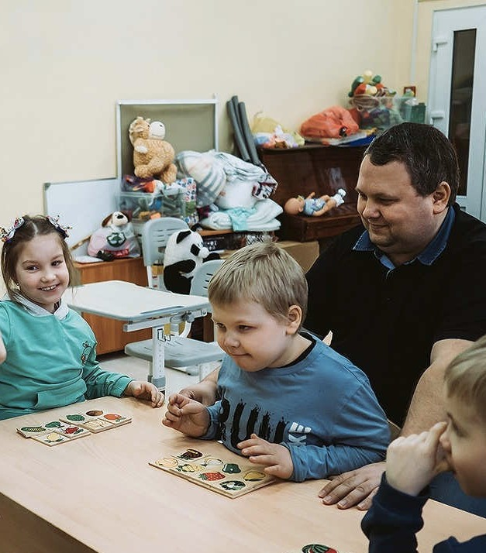
ОМК
Поддержка семей, имеющих детей с ОВЗ
Родители детей-инвалидов
«Созвездие»
Выкса
Благодаря «Созвездию» в Выксе появились квалифицированные специалисты по передовым мировым методикам (АВА-терапия, PECS, Макатон, Монтессори и т.д.). В 2019 году организация победила в открытом конкурсе на предоставление грантов федерального проекта «Поддержка семей, имеющих детей с ОВЗ», получила 7,4 миллиона рублей на оказание помощи родителям и законным представителям детей в Нижегородской области. В конце мая 2020- го вошла в реестр поставщиков социальных госуслуг. В 2020 году организация создала проект по организации комплексной работы по развитию у родителей детей-инвалидов навыков сбережения психологического здоровья и повышения устойчивости к стрессовым факторам в условиях пандемии. Он получил 1,7 млн рублей от Фонда президентских грантов. Проект «Монтессори центр Созвездие» также стал победителем программы по развитию социального предпринимательства «Начни свое дело» и успешно предоставляет социальные услуги на территории региона.
От НКО к социальному предпринимательству

Slide 19
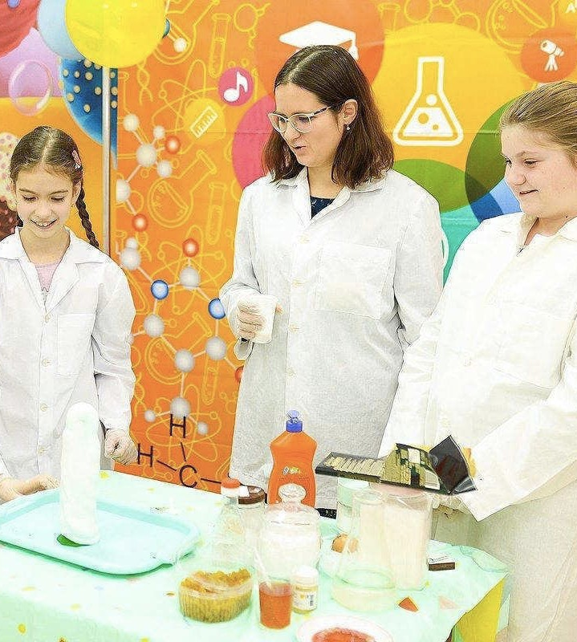
ОМК
Научный клуб «Фарадей»
Ольга Погодина
Выкса
1
рабочее место
В рамках проекта в игровой форме дети изучают химию, узнают о различных химических составах и веществах, кислороде и водороде, строении животных и человека, проводят опыты, смотрят обучающие видеоролики. Занятия ведутся по трём направлениям: «увлекательная химия»,
«занимательная биология» и «физика на каждом шагу».
Для многодетных семей, семей, которые находятся в трудной жизненной ситуации или в которых воспитываются дети с инвалидностью, действует система скидок.

Slide 20
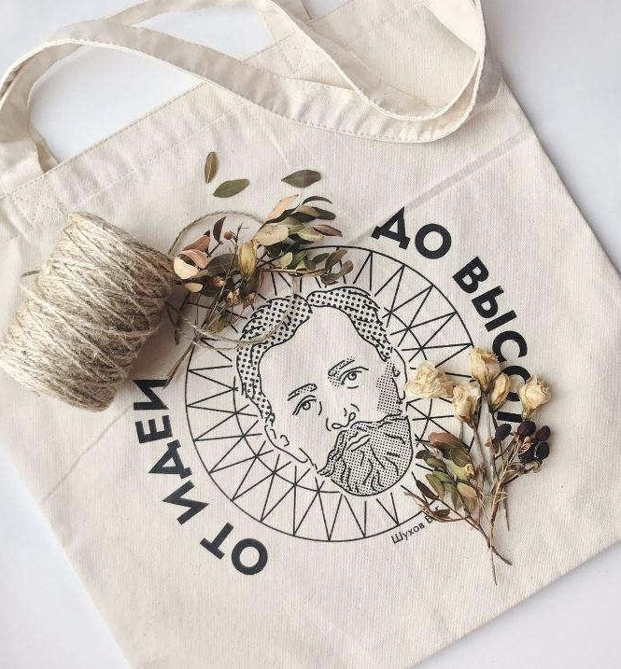
ОМК
Цех
Сергей Королев
Выкса
1
рабочее место
Производство экологичных сумок-шопперов. На сумки наносятся уникальные принты с изображением достопримечательностей и известных людей Выксы – Шуховской башни, Андрея Баташева и другие.
Производство такой продукции не имеет аналогов, так как совмещает в себе социальное предпринимательство, производство экологичной продукции, а также популяризирует культурное наследие города. К производству сумок привлекают социально незащищенные слои населения, пенсионеров, родителей детей с инвалидностью. Сумки реализуются в туристическом информационном центре Выксы и музеях.

Slide 21
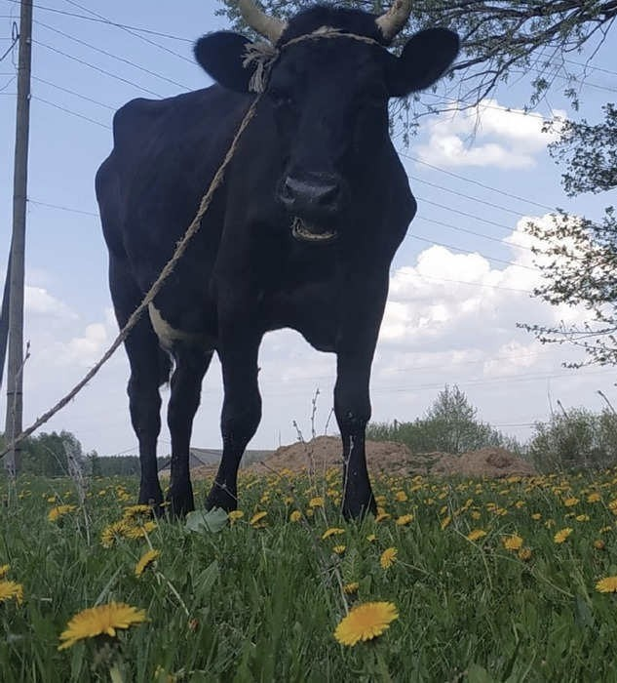
ОМК
Сыроварня на собственном сырье
Даниил Рыжаков
Выкса
1
рабочее место
Социальный предприниматель Даниил Рыжаков открыл в селе Туртапка сыроварню. Построить помещение и закупить оборудование для бизнеса удалось на средства гранта программы «Начни свое дело». Кроме сыров, выксунец изготавливает сметану, сливочное масло и творог. Вся продукция производится из натурального молочного сырья. Среди постоянных клиентов много пенсионеров, которые в период пандемии стараются как можно меньше выходить на улицу. Благодаря Даниилу, который привозит заказ домой, у них всегда есть свежие продукты.

Slide 22
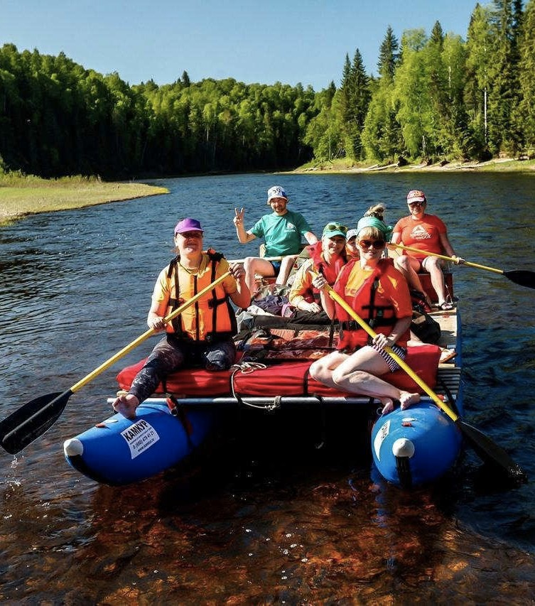
ОМК
Экосплавы по реке Чусовой
Оксана Трапезникова
Чусовой
Оксана Трапезникова не раз становилась победительницей конкурса «ОМК-Партнерство». В 2015 она организовала трехдневный экосплав по Чусовой, в ходе которого волонтеры собрали 20 мешков мусора. Через год она привлекла к участию в сплавах детей с ограниченными возможностями здоровья. Спустя время Оксана создала АНО «Экотур», в рамках которого получила несколько грантов от Фонда президентских грантов. Также она стала победителем программы по развитию социального предпринимательства «Начни свое дело» и успешно развивает свой социальный бизнес в регионе.
От волонтерства к социальному предпринимательству и НКО

Slide 23
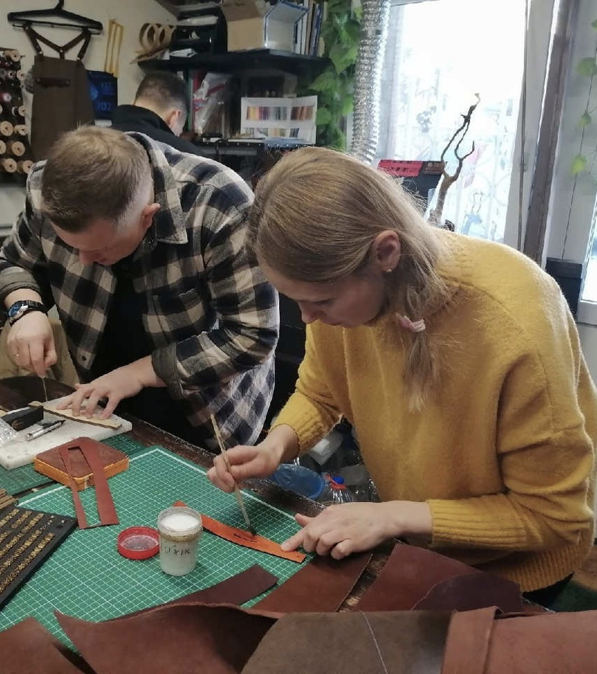
ОМК
Пермский период
Никита Пьянков
Чусовой
1
рабочее место
Кожевенная мастерская «Пермский период» в рамках проекта изготавливает и продает аксессуары из натуральной кожи и комбинаций (ткань плюс кожа): мужские и женские ремни, портмоне, обложки для документов, ключницы, визитницы, ежедневники, сумки, портфели и рюкзаки, сувениры и многое другое. Мастерская находится в здании центральной гостиницы Чусового, что позволяет компании быть в эпицентре туристического трафика и предлагать сувениры гостям города.

Slide 24
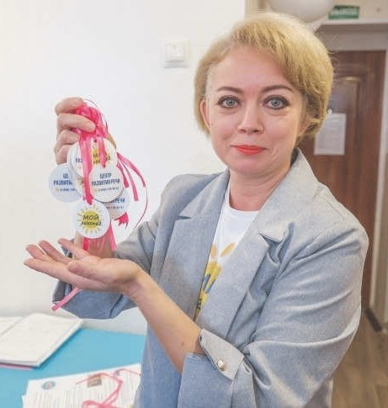
ОМК
Мой логопед
Анна Романова
Чусовой
1
рабочее место
Отличительная особенность центра – работа не только с детьми, но и со взрослыми. В том числе с теми, кто потерял речь из-за инсульта.
Начиналась работа с приемов онлайн (из-за пандемии) и сейчас с некоторыми клиентами предприниматель продолжает работать в этом формате. Например, с маломобильными людьми, которые не могут сами прийти в центр.

Slide 25
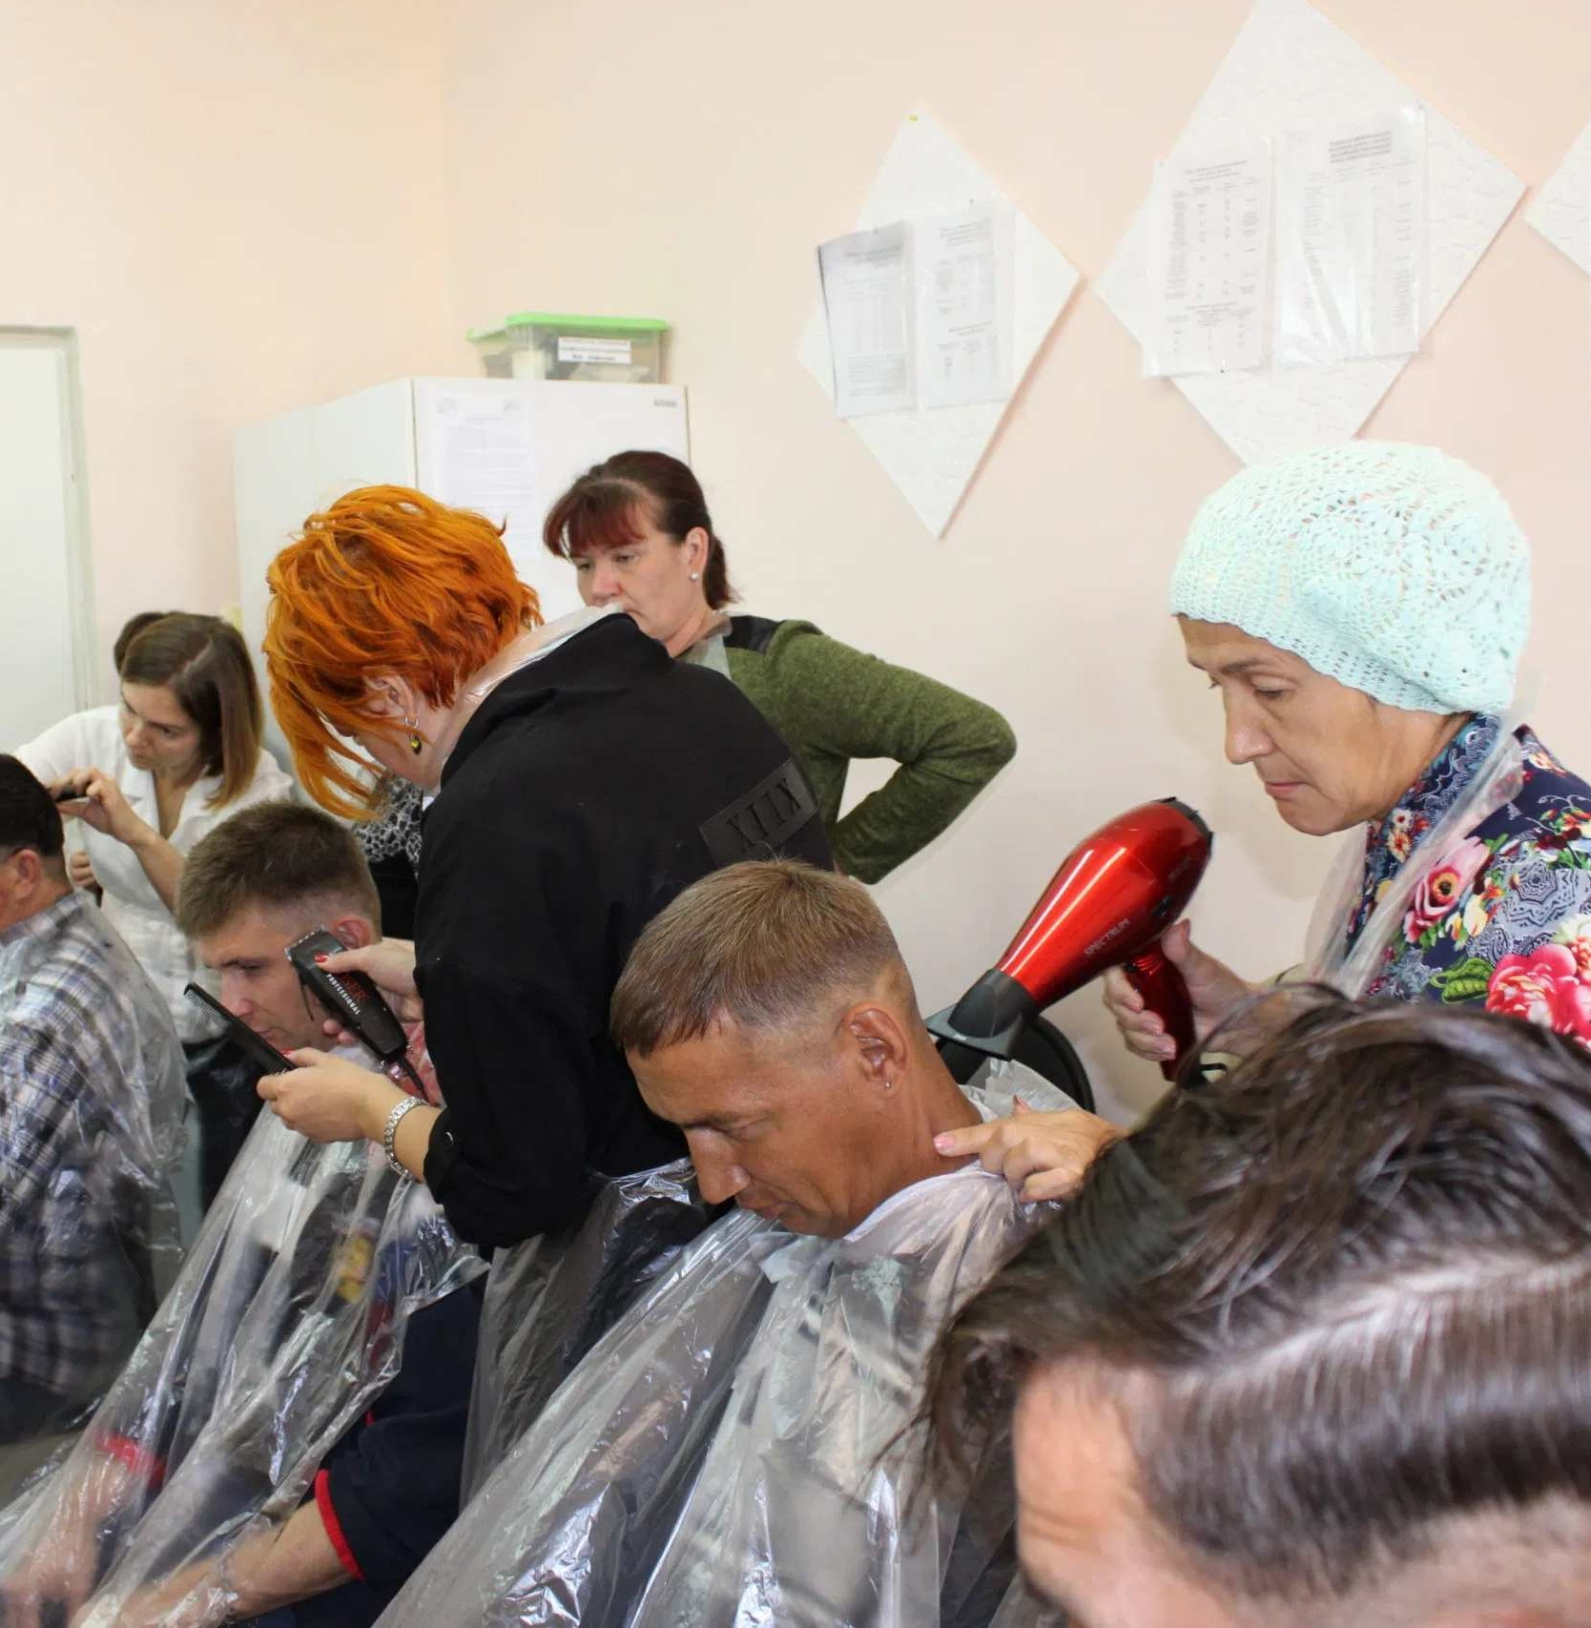
ОМК
Пенсионер меняет профессию
Альфия Галиуллина, Алена Макулова
Благовещенск
25
рабочих мест
Пенсионеры обучаются профессиям парикмахера и гида- экскурсовода, после чего всем участникам помогают с трудоустройством и поиском заказчиков. Образовательная программа была запущена под эгидой службы социальной помощи «Ваша сиделка». Организация имеет большой опыт работы со старшим поколением, в том числе по вторичной социализации пенсионеров. Благодаря проекту, они теперь могут делать стрижки своим подопечным у них на дому. Кроме того, авторы проекта запустили программу по обучению пенсионеров профессии гида- экскурсовода. В рамках занятий каждый пенсионер разработал свою собственную программу экскурсионного тура и защитил её, проведя экскурсию по Благовещенску.

Slide 26
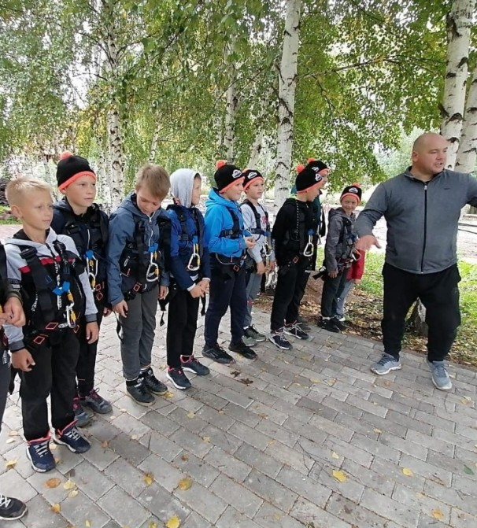
ОМК
Туристический клуб
«Бурый»
Алексей Бураков
Благовещенск
1
рабочее место
Участники клуба посещают слеты, турфесты, турпоходы. Предусмотрено посещение интересных и исторически значимых мест города и Республики Башкортостан с подробным рассказом о них.
Благодаря уникальным экскурсиям, участники клуба приобретают знания и умения для качественного и безопасного проведения досуга, оказания первой медицинской помощи в походах.

Slide 27
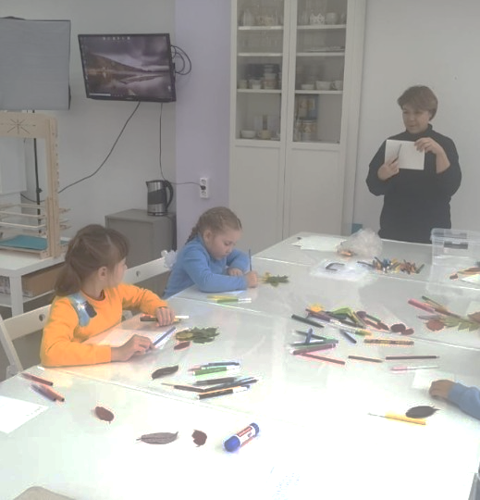
ОМК
Студия «Мультняшка»
Марина Завьялова
Благовещенск
1
рабочее место
Студия Айры Галимовой «Мультняшка» подходит для ребят, желающих освоить технологию создания анимационного фильма и собственного образовательного продукта. В рамках проекта предусмотрены два групповых курса «Прикоснись к мультфильму» и «Я – мультипликатор», а также индивидуальный курс «Я – автор». В ходе обучения ребята будут создавать в том числе и социальные анимационные ролики. Кроме курсов по мультипликации студия проводит мастер-классы, в том числе выездные, и праздники. Благодаря проекту, в городе уже появилось одно новое рабочее место.

Slide 28
Спасибо за внимание!
(495) 231-77-71
press@omk.ru
www.omk.ru
@Facebook.com/omk.ru
@instagram.com/oml.ru
@vk.com/omk_official
@twitter.com/omkru
youtube.com/user/OMKPipeCompany

